Slide 1



С нами музыка живёт!
По программе Д.А.Рытова
Урок №1
Составила Якимова Е.П., учитель музыки МАОУ «Петропавловская СОШ №1»

Slide 2
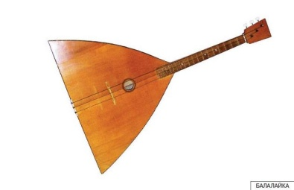
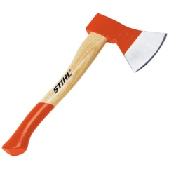
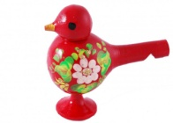
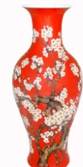
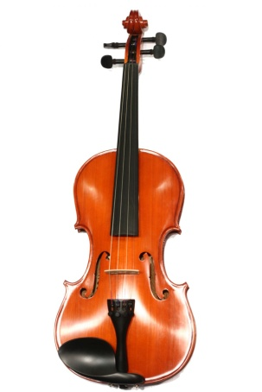
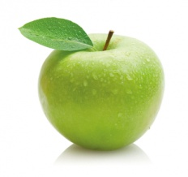


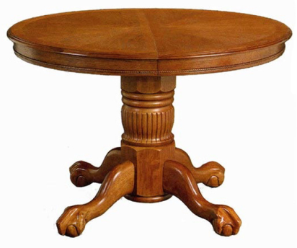
Какие предметы могут издавать
музыкальные звуки?

Slide 3
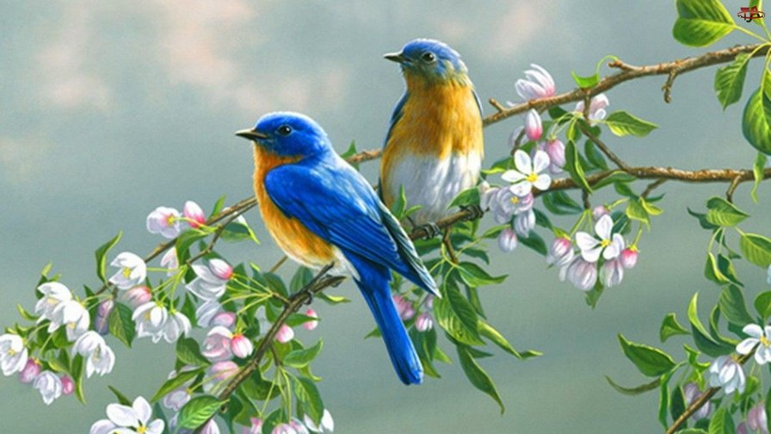
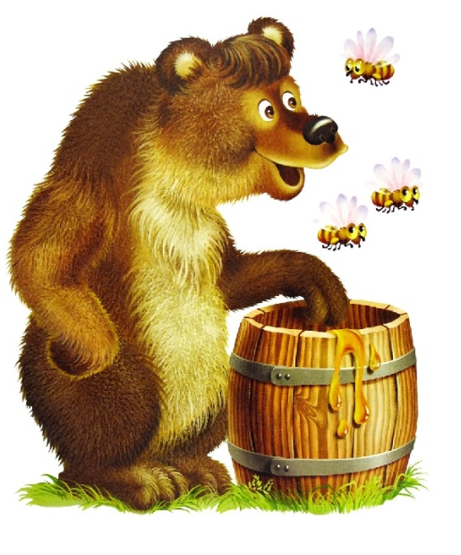
Низкий
Высокий

Slide 4


Дождик, дождик, пуще
Дадим тебе гущи
Дадим тебе ложку
Кушай понемножку!
Дождик льётся: кап да кап,
Ты не капай долго так.
Дождик , дождик льётся, в руки не даётся..
Дож – дик, дож – дик, пу – ще!
Да – дим те –бе гу – щи!

Slide 5
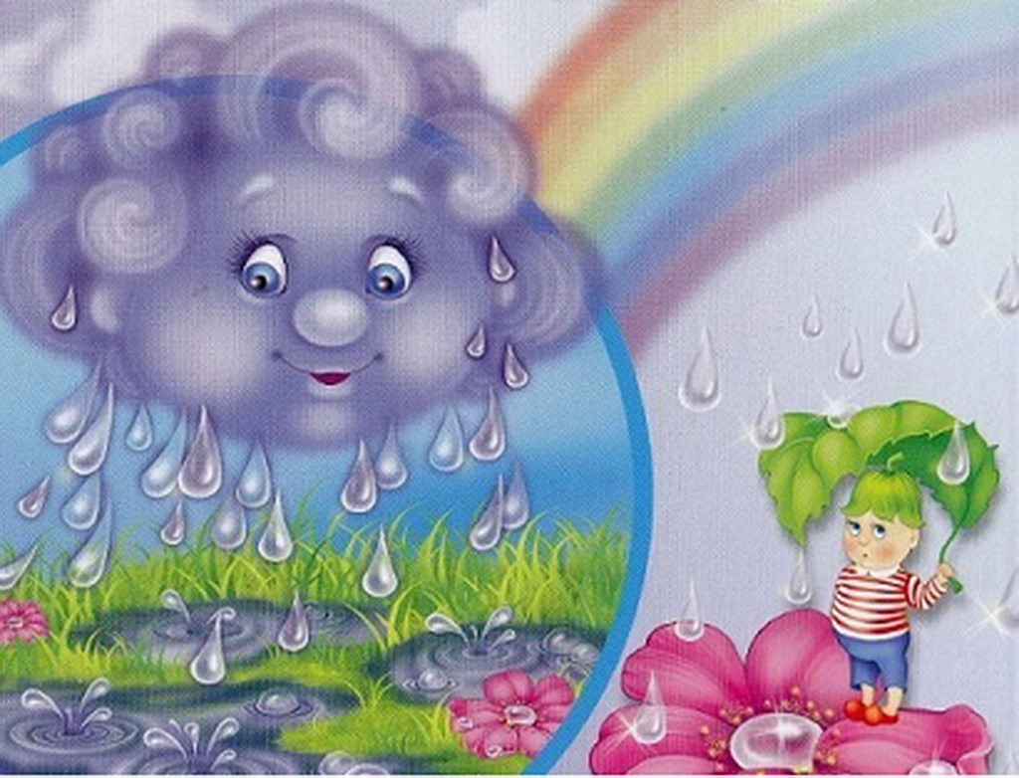
Осень, осень наступила,
Листья осыпаются
Солнца нет и потемнело,
Дождик начинается!
Кап-кап – на дорожки
Кап-кап - на ладошки
Дождик землю поливай,
С нами поиграй!

Slide 6
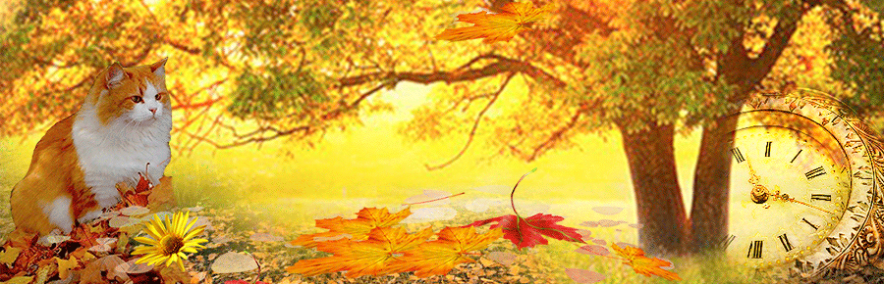
Осень, как рыжая кошка,
Поступью легкой бежит
И на промокших дорожках,
Листьями тихо шуршит.
Повторяется 1й куплет.
Листьями тихо шуршит.
Дождик в окошко стучится,
Просится, просится в дом.
В небе последняя птица,
Нам помахала крылом.

Slide 7
До свидания! Учите песни!

